Slide 1
风

Slide 2
猜一猜
看不见，抓不到， 小草见它弯腰， 柳条见它舞蹈， 云儿见到它逃跑。

Slide 3
风
nǐ méi jiàn guò fēng
你 没 见 过 风，
wǒ yě méi jiàn guò fēng
我 也 没 见 过 风。
ní tīng shù yè shā shā shā
你 听 树 叶 沙 沙 沙，
nà shì fēng er zài gēn shù shuō huà
那 是 风 儿 在 跟 树 说 话。

Slide 4
风
nǐ méi jiàn guò fēng
你 没 见 过 风，
wǒ yě méi jiàn guò fēng
我 也 没 见 过 风。
nǐ kàn shù zhī zài diǎn tóu
你 看 树 枝 在 点 头，
nà shì fēng er zài shù lín li zóu
那 是 风 儿 在 树 林 里 走。

Slide 5
风
你没见过风，
我也没见过风。
你听树叶沙沙沙，
那是风儿在和树说话。
你没见过风，
我也没见过风。
你看树枝在点头，
那是风儿在树林里走。
Notes:
PPT模板：www.1ppt.com/moban/ PPT素材：www.1ppt.com/sucai/
PPT背景：www.1ppt.com/beijing/ PPT图表：www.1ppt.com/tubiao/
PPT下载：www.1ppt.com/xiazai/ PPT教程： www.1ppt.com/powerpoint/
资料下载：www.1ppt.com/ziliao/ 范文下载：www.1ppt.com/fanwen/
试卷下载：www.1ppt.com/shiti/ 教案下载：www.1ppt.com/jiaoan/
PPT论坛：www.1ppt.cn PPT课件：www.1ppt.com/kejian/
语文课件：www.1ppt.com/kejian/yuwen/ 数学课件：www.1ppt.com/kejian/shuxue/
英语课件：www.1ppt.com/kejian/yingyu/ 美术课件：www.1ppt.com/kejian/meishu/
科学课件：www.1ppt.com/kejian/kexue/ 物理课件：www.1ppt.com/kejian/wuli/
化学课件：www.1ppt.com/kejian/huaxue/ 生物课件：www.1ppt.com/kejian/shengwu/
地理课件：www.1ppt.com/kejian/dili/ 历史课件：www.1ppt.com/kejian/lishi/

Slide 6
méi
guò
yě
tīng
zài
听
在
没
过
也
gēn
shuō
zhī
diǎn
zǒu
走
跟
说
枝
点

Slide 7
yě
fēng
zǒu
zài

Slide 8
风 ＿ ＿ ＿ ＿ ＿ ＿ ＿ ＿
走 ＿ ＿ ＿ ＿ ＿ ＿ ＿ ＿
在 ＿ ＿ ＿ ＿ ＿ ＿ ＿ ＿

Slide 9
春风拂面 狂风大作
微风习习 金风送爽
寒风刺骨

Slide 10


春天里，东风多，
吹来燕子做新窝。
夏天里，南风多，
吹得太阳像盆火。
秋天里，西风多，
吹熟庄稼吹熟果。
冬天里，北风多，
吹得雪花纷纷落。

Slide 11
风
解 落 三 秋 叶，
能 开 二 月 花。
过 江 千 尺 浪， 入 竹 万 竿 斜。
李峤

Slide 12

解落三秋叶

Slide 13
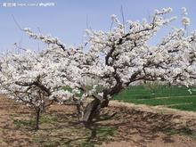
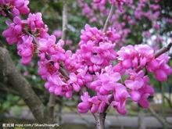
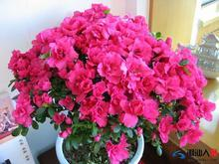
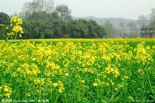
能开二月花

Slide 14
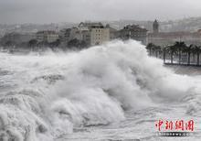
过江千尺浪

Slide 15

入竹万竿斜

Slide 16
科学常识：
风是一种自然现象，是空气流动形成的。人们依据风的大小，把它划分为十二个等级；根据气流的方向等又给风起了台风、龙卷风等不同的名字。大风能够摧毁房屋、树木、庄稼等，给人类带来灾难。但人们正在通过多种手段来利用风为人类造福，如风力发电站就是靠风能来发电。
查一查：风还有哪些作用？

Slide 17

欢迎指导！

